Slide 1
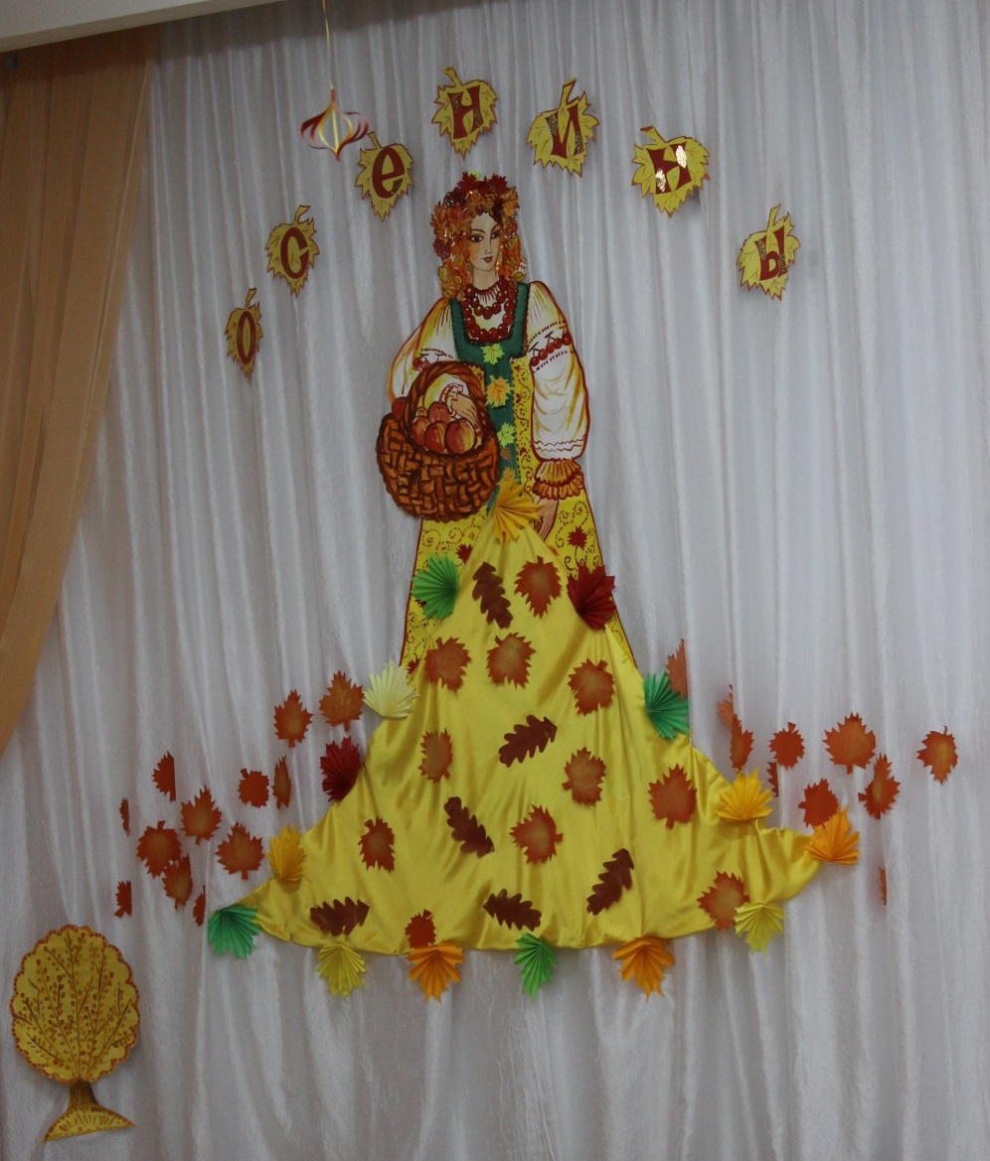
Осенины

Slide 2
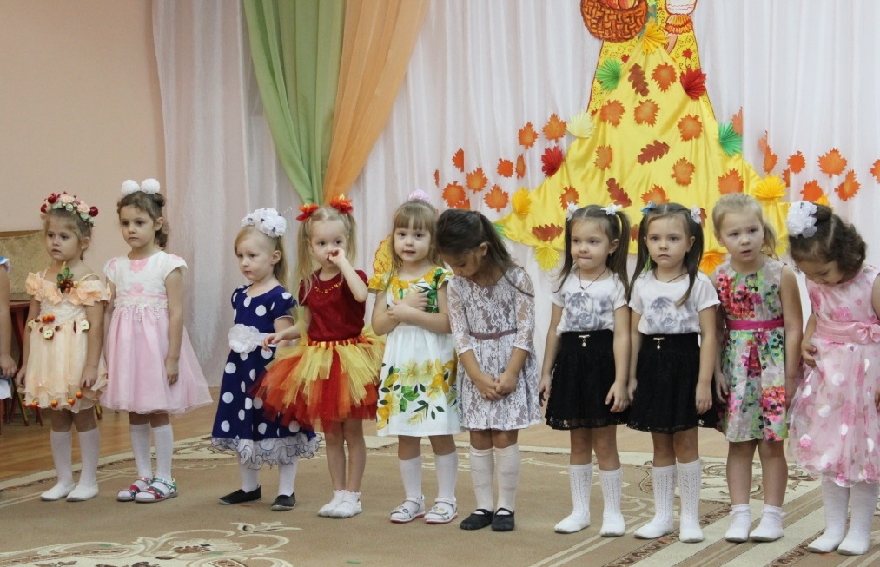
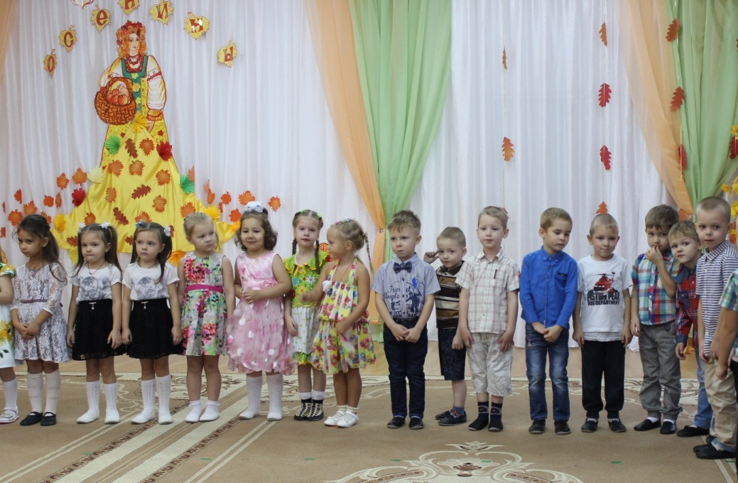
Снова осень, снова птицы
В теплый край лететь спешат,
И опять осенний праздник
К нам приходит в детский сад!

Slide 3
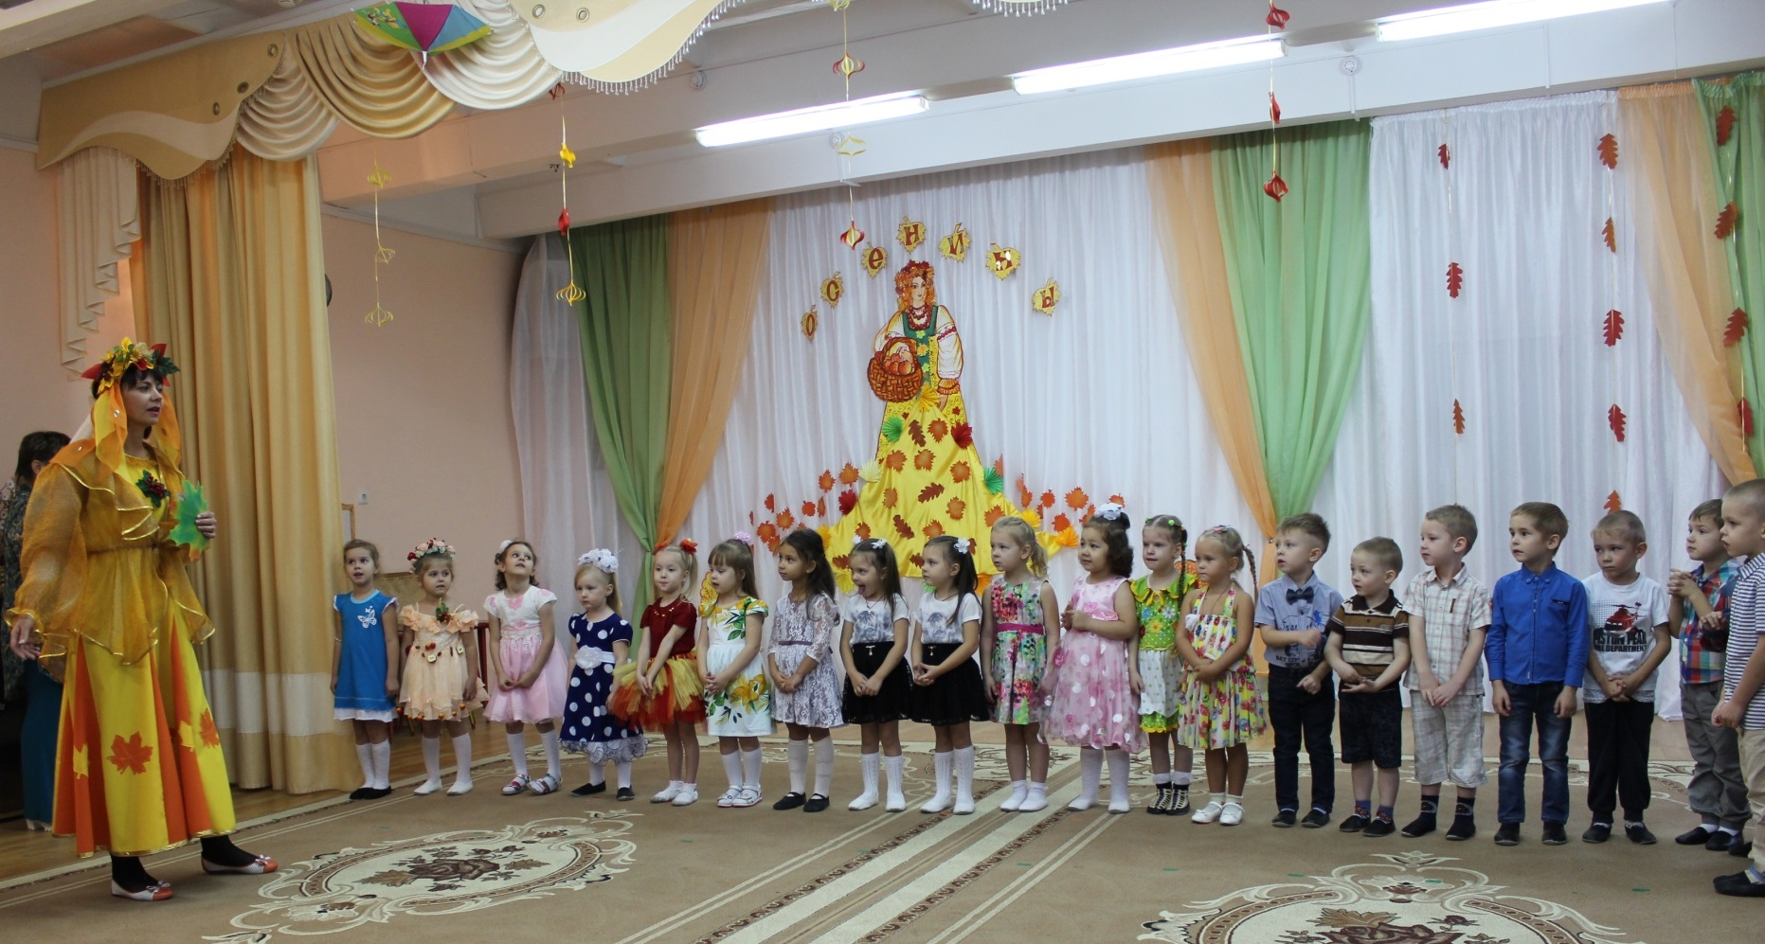
Ходит осень по дорожке
Промочила в лужах ножки.
Льют дожди и нет просвета,
Затерялось где-то лето.

Slide 4
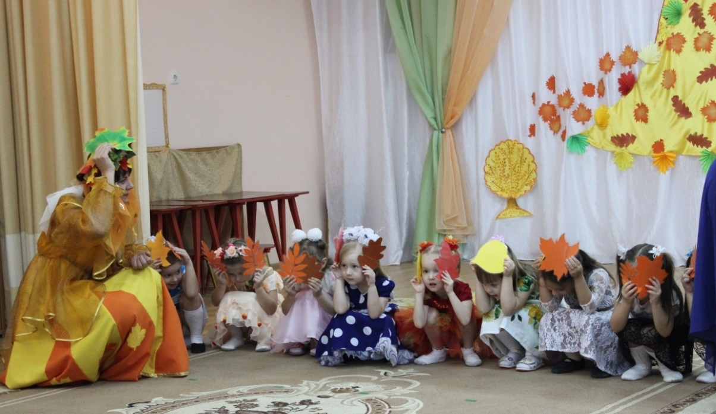
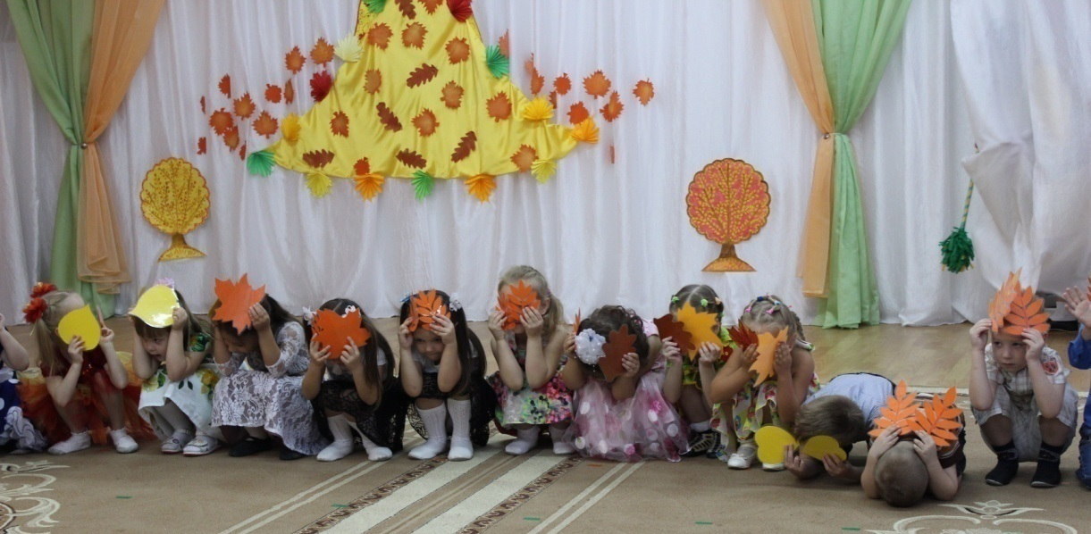
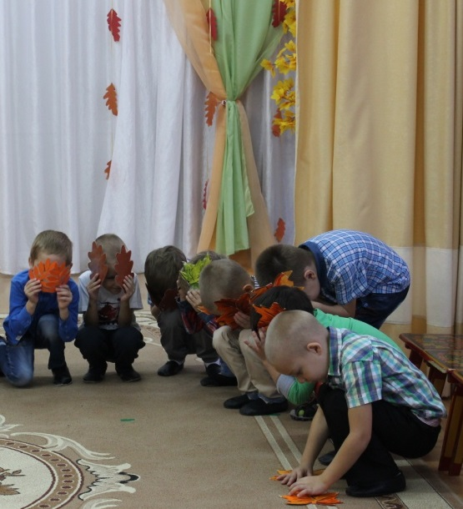
В нашем зале мы устроим
Настоящий листопад.
Пусть закружатся листочки
И летят, летят, летят!

Slide 5
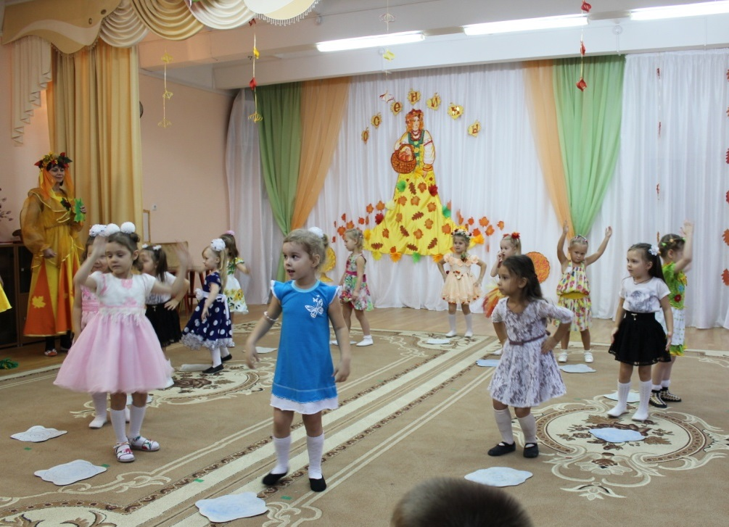
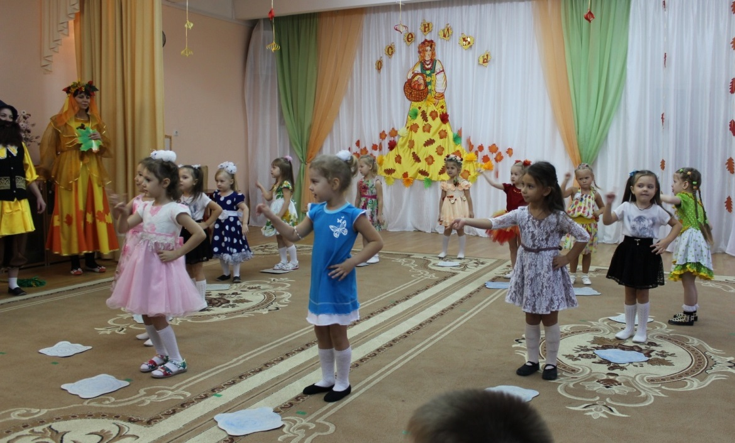
Листья по небу кружатся
Капают дождинки
Мы бежим по лужицам
По лесной тропинке

Slide 6
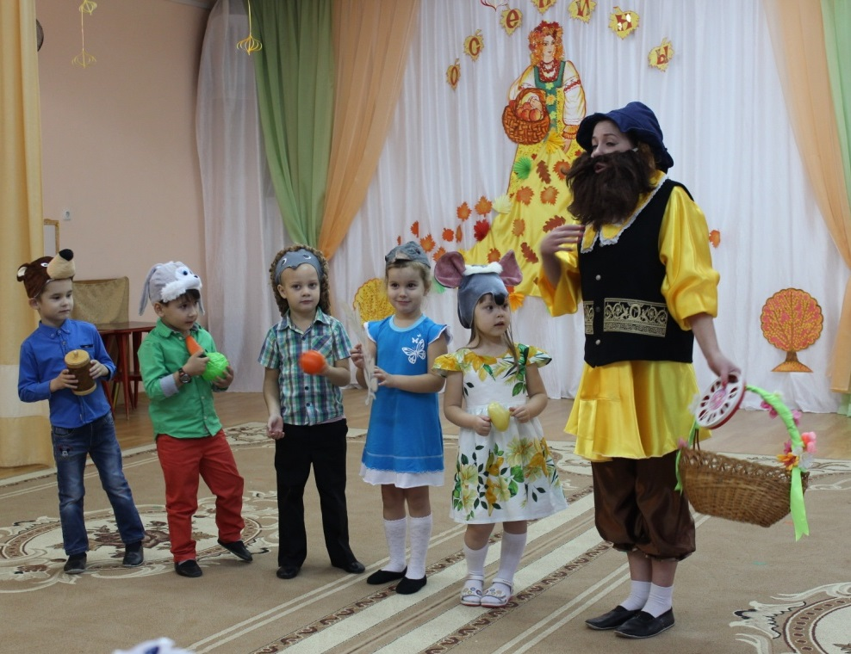
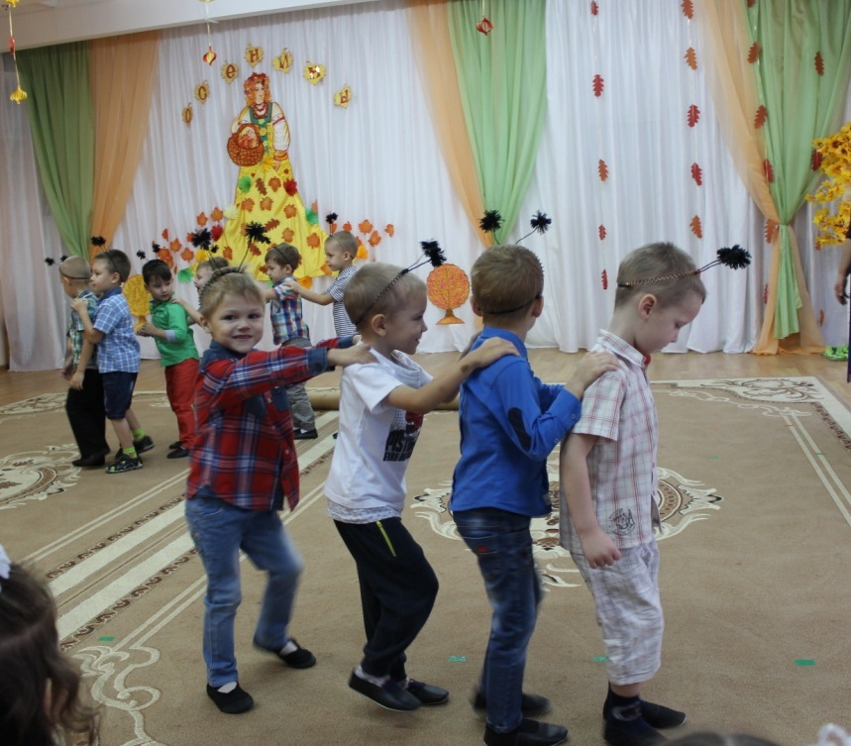
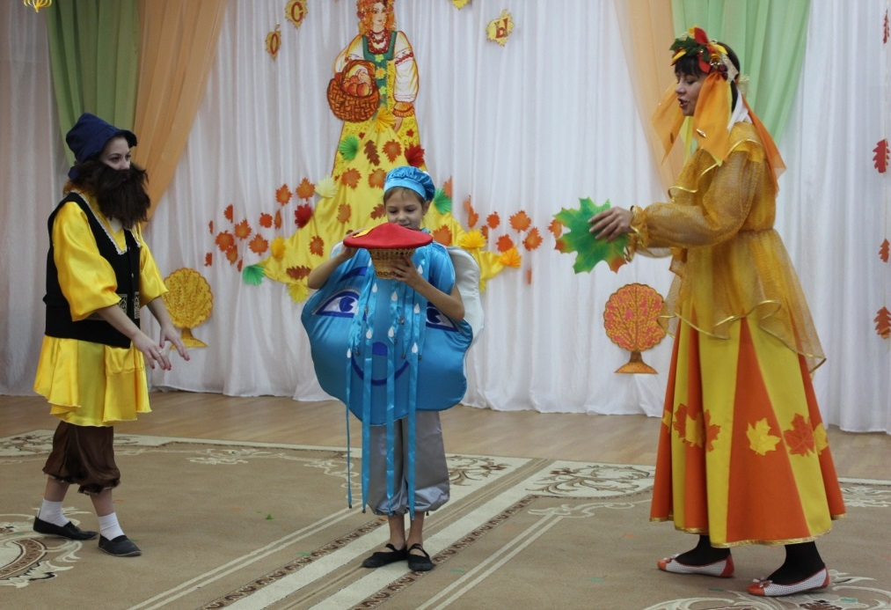

Slide 7
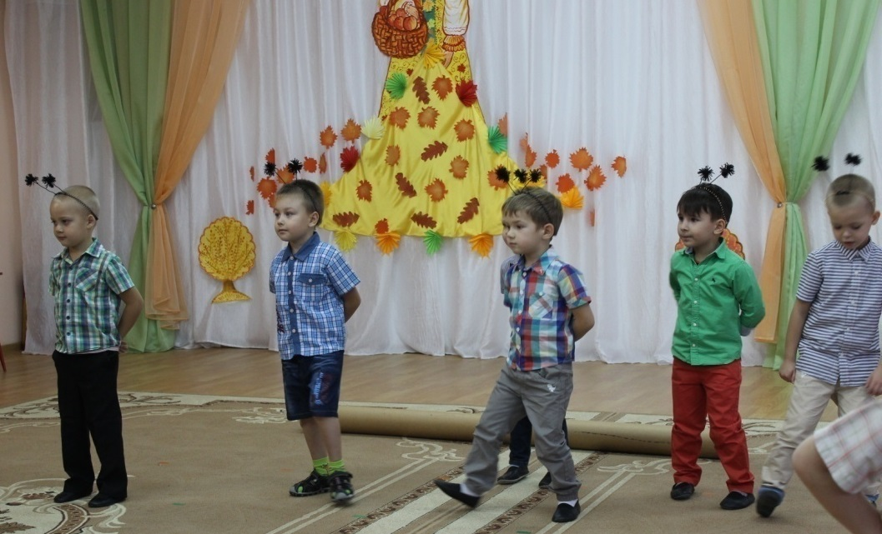
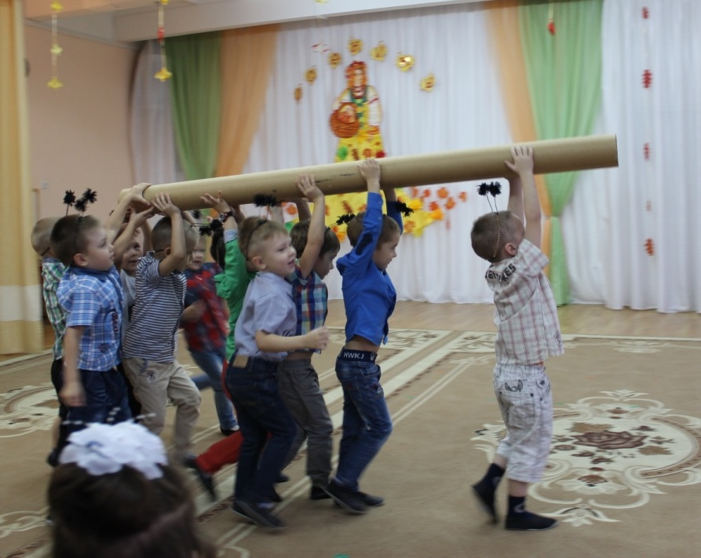
Муравей нашел былинку, Много было с ней хлопот.
Как бревно, взвалив на спинку,
Он домой ее несет.

Slide 8
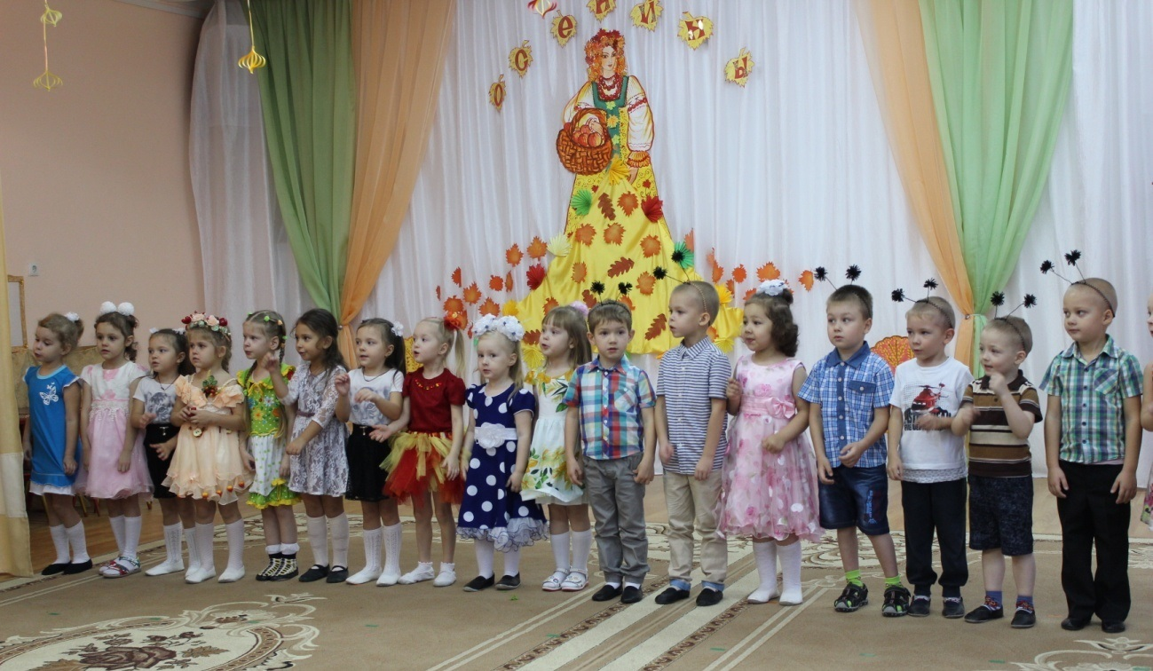
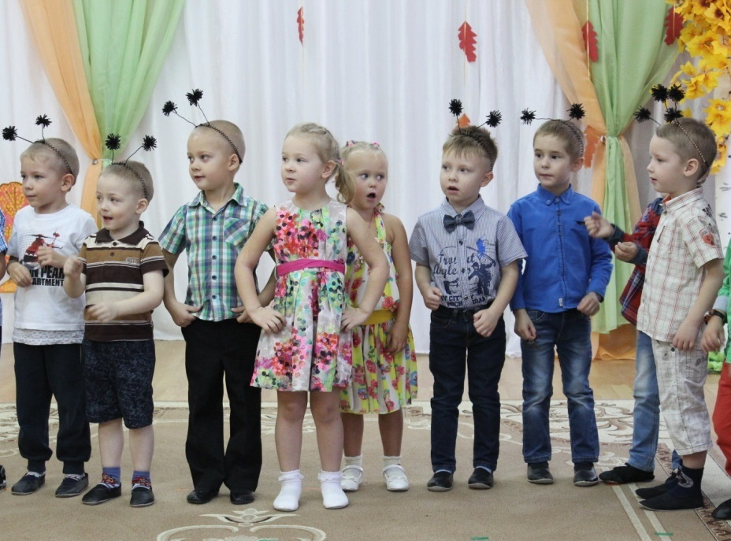
Быстро время пролетело
Расставаться нам пора
Ждут нас всех еще заботы
Всем до встречи, детвора!

Slide 9
Спасибо за внимание!
МБДОУЦРР №28 «Огонек»
Группа №6 «Кузнечики»
Выполнила воспитатель: Баталова М.А.
октябрь 2017г.

